Slide 1
Государственное бюджетное общеобразовательное учреждение средняя ощеобразовательная школа № 321 Центрального района Санкт-Петербурга
«О конфликте и медиации»
Авторы:
руководитель Службы школьной медиации
Дудко Алина Дмитриевна
ученица 9б класса
Ерохина Елизавета

Slide 2
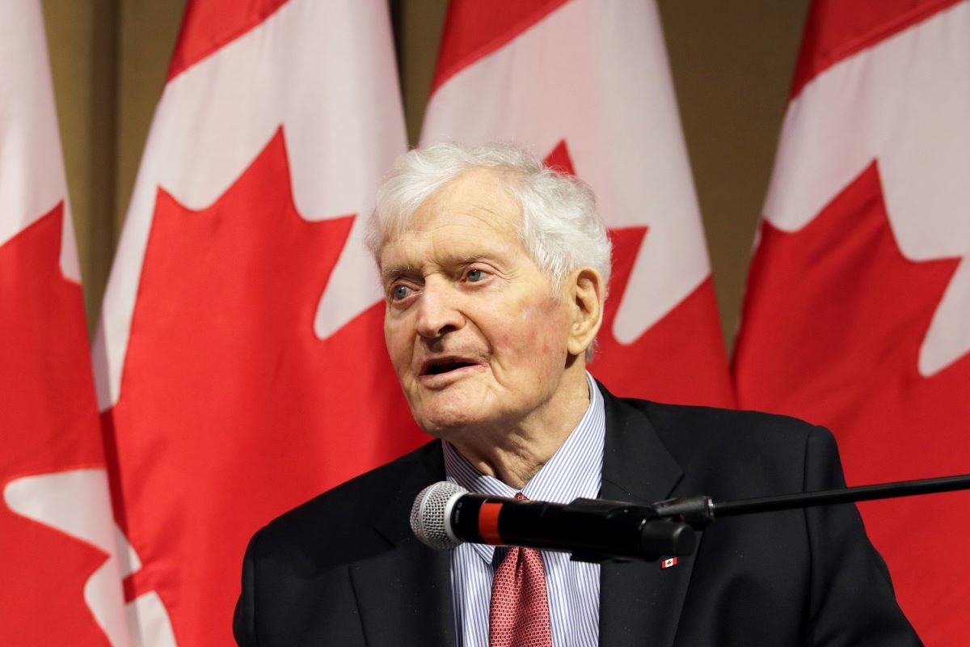
Конфликт — ситуация, в которой каждая из сторон занимает позицию, несовместимую и противоположную по отношению к интересам другой стороны.
Карл Маркс
Одним из основоположников общей теории конфликта был
Карл Маркс.
В дальнейшем основные положения его учения о конфликте сформулировал американский
социолог Джон Тернер.
Джон Тернер

Slide 3
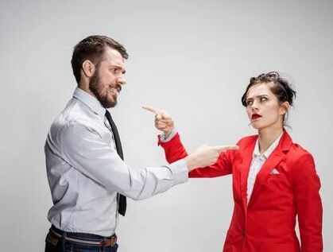
Целостная система конфликта
Объект - это то, из-за чего возникли противоречия.
Субъект - это участники конфликта.
Условия - социальная среда, в которой разворачивается конфликт
Субъективное восприятие -каждый из участников видит конфликт по-своему.

Slide 4
Плюсы:
КОНФЛИКТ
Минусы :
прояснение ситуации
обозначение границ
решение противоречий
оценка психологических возможностей человека
способ снять напряжение
выход отношений на новый уровень
негативные переживания
эмоциональный стресс
затруднение коммуникации
рост взаимной неприязни
временные траты
возможное нанесение разных видов ущерба

Slide 5
Виды конфликтов и их классификация

Slide 6
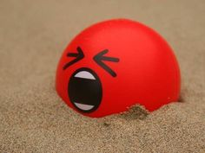
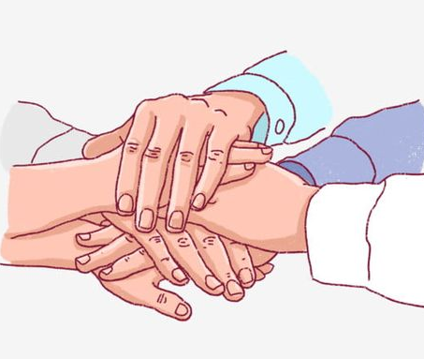
По целям:
Конструктивные
обозначают проблему и способствуют поиску путей её решения
Деструктивные
сопровождаются негативными эмоциями, но не решают важных проблем

Slide 7
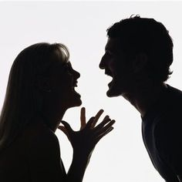
По количеству вовлечённых участников:
Межличностные
Внутригрупповые
Личностно-групповые
Межгрупповые
Внутриличностные

Slide 8
По областям проявления:
Политические
Экономические
Социальные
Организационные

Slide 9
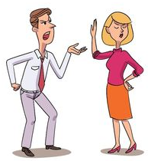
По характеру протекания:
Явные
Скрытые
Смешанные

Slide 10
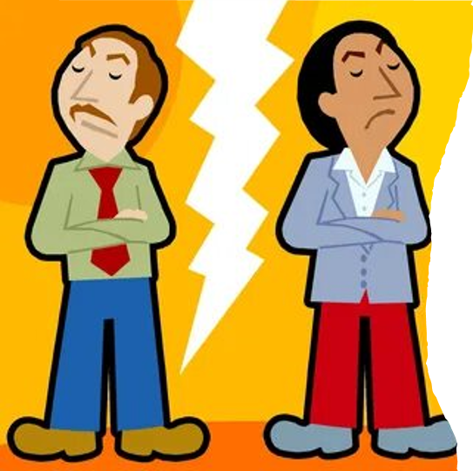
Стадии развития конфликтной ситуации:
Зарождение
Эскалация
Кризис
Пик конфликта и нарастающее напряжение
Разрешение
Послекризисный период

Slide 11
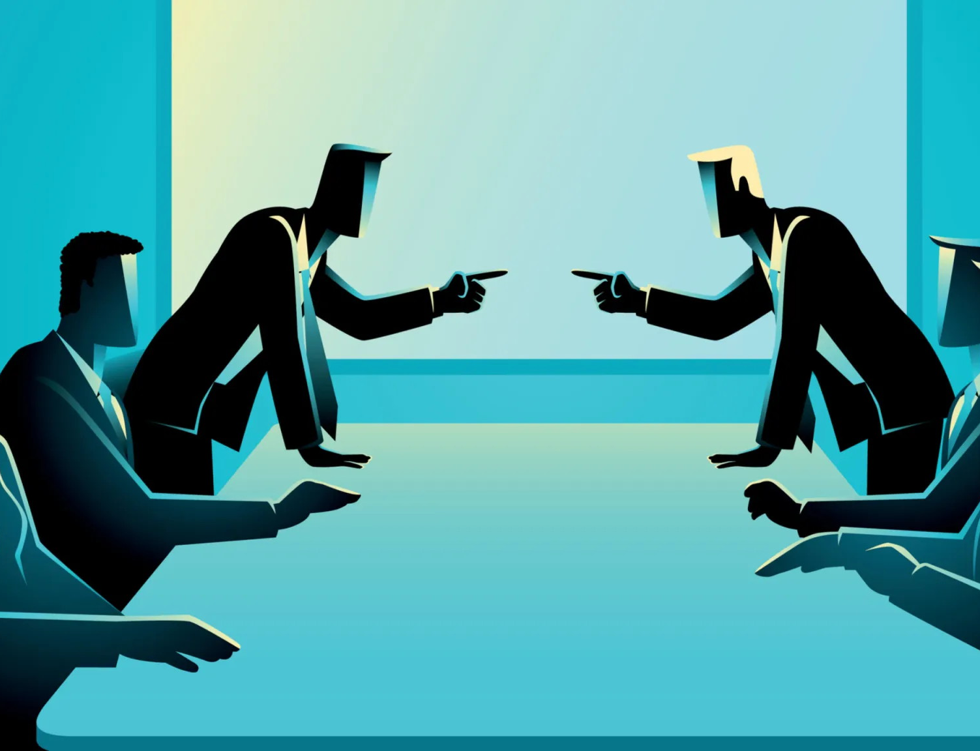
Стратегии выхода из конфликта:
Соперничество
Приспособление или уступка
Компромисс
Сотрудничество
Считается наиболее эффективной стратегией поведения в конфликте.Рассмотрение конфликта не как
противника, а как союзника.

Slide 12
Медиация — это новая форма альтернативного урегулирования споров с участием третьей, нейтральной, беспристрастной, не заинтересованной в конфликте стороны
Медиатор — это специалист, прошедший подготовку в области разрешения конфликтов. Он помогает сторонам обсудить эмоционально - напряжённые вопросы

Slide 13
Принципы
медиации
нейтральность медиатора​
добровольность
конфиденциальность​
равноправие

Slide 14
Школьная служба медиации
Служба школьной медиации предназначена для того, чтобы создать условия, где две конфликтующие стороны смогли бы снова понимать друг друга и договариваться о приемлемых для них вариантах разрешения проблем.

